Slide 1
الحفل الختامي لمشروع رؤية شباب الأردن ۲۰۳۰
فندق موفينبك، عمان
4 ديسمبر 2019
دعم المواطنة الفاعلة للتطوير المجتمعي
This project is funded by ifa (Institut für Auslandsbeziehungen) with resources provided by the German Federal Foreign Office

Slide 2
الفيديو عن المشروع

Slide 3
الحفل الختامي لمشروع رؤية شباب الأردن ۲۰۳۰
فندق موفينبك، عمان
4 ديسمبر 2019
دعم المواطنة الفاعلة للتطوير المجتمعي
This project is funded by ifa (Institut für Auslandsbeziehungen) with resources provided by the German Federal Foreign Office

Slide 4
أهداف البرنامج
إنشاء قناة حية للتواصل والتنسيق بين مختلف الممثلين من مختلف القطاعات في الأردن
استخدام سلسلة من الأدوات التعليمية غير الرسمية ، تحديدا ألعاب المحاكاة
التعرف على مجموعات مختلفة من المهارات وممارستها بصورة فعالة
إظهار شعور معزز بالقيادة والمشاركة الفعالة
تبادل مفتوح للآراء وبناء للأفكار

Slide 5
نبذة عن البرنامج
برنامج ذو نهج ابتكاري وتشاركي
يهدف لتحقيق وتطوير رؤية مشتركة للشباب الأردني
إنشاء أرضية صلبة لدعم قدراتهم
الفئة المستهدفة
الشباب الأردنيين النشطين من النساء والرجال من جميع أنحاء الأردن.
العمر ما بين 18 - 30 سنة.
لديهم القدرة على التيسيروالتواصل وخلق حوار فعال.
لديهم القدرة على القيادة المجتمعية.

Slide 6
مراحل البرنامج
ورشة عمل تعريفية
التصميم
التنفيذ
التقييم
صياغة الرؤية

Slide 7
أداة تعلم
غير رسمية
حلول غير نمطية
الواقع
سيناريو
تحديات
قضايا
تفكير نقدي
ألعاب المحاكاة

Slide 8
ثقافة التعلم
تغيير المنظور
مهارات اجتماعية
الوعي بالمشاركة المجتمعية
التفكير النقدي
محاور ألعاب المحاكاة

Slide 9
أهداف التعلم
1- فهم أفضل لديناميكيات الخلافات بين الأطراف الفاعلة
2- الإتصال وبناء الثقة والتعاون
3- مواجهة التحديات

Slide 10
فوائد التعلم
اختبار الحلول البديلة
توفير بيئة داعمة لعملية التعلم
زيادة التفاهم المتبادل
التعلم القائم على الخبرة
فهم المشاكل المعقدة
اكتشاف وجهات نظر جديدة

Slide 11
مكونات ألعاب المحاكاة
السيناريو
قواعد وإجراءات
الشخصيات
التقييم

Slide 12
أرض العزم

Slide 13
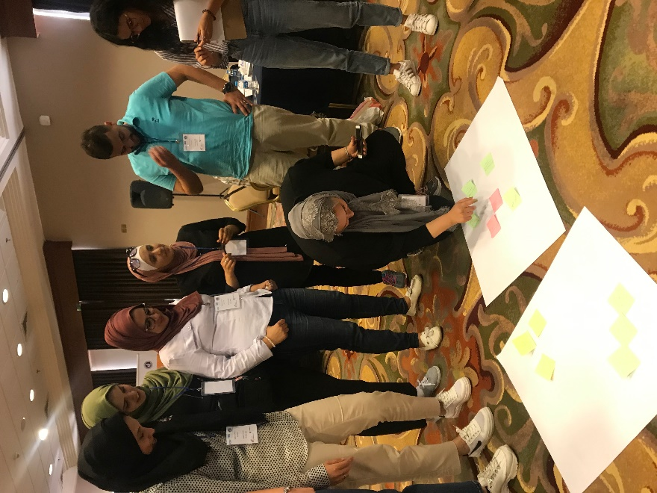
مخرجات ورشة التصميم
وضع خطة تنفيذ اللعبة
عمل اختبار تجريبي
تصميم لعبة أرض العزم

Slide 14
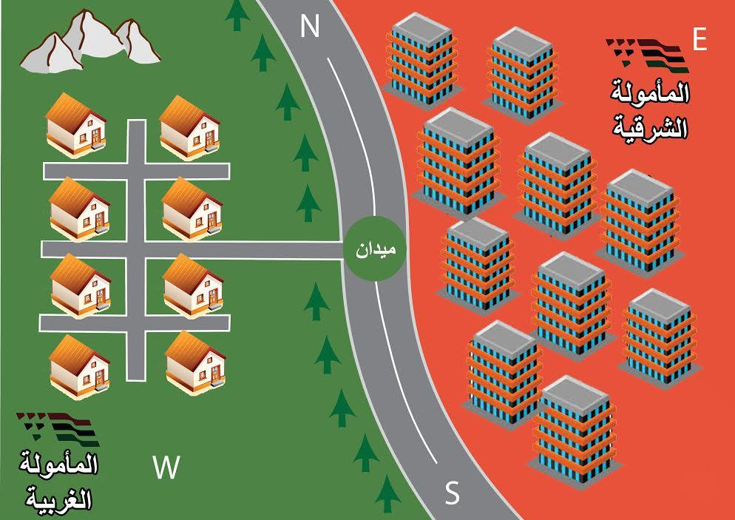
سيناريو اللعبة
مدينة المأمولة تنقسم إلى منطقتين: المأمولة الشرقية والمأمولة الغربية.
تشترك المنطقتين في نوع التحديات وهما البطالة وتدني مستوى الدخل.
يوجد كذلك خلل في المنظومة التعليمية وضعف في المشاركة الشبابية
ومن خلال أحداث اللعبة يواجه المواطنون مواقف مختلفة بهدف الوصول إلى المشروع الأكثر شمولاً.
Notes:
تنقسم مدينة المأمولة إلى منطقتين: المأمولة الشرقية ويسكنها العمال والفئات الأقل حظاً من صغار المزارعين وعائلاتهم.
والمأمولة الغربية ويسكنها رجال الأعمال وأصحاب المصانع والتجار.
تتشارك المنطقتين في نوع التحديات. وتبرز في المأمولة الشرقية تحديات حيث يعاني شباب وشابات المأمولة من ظاهرة البطالة وتدني مستوى الدخل.
بالإضافة إلى وجود خلل في المنظومة التعليمية وضعف في المشاركة الشبابية المجتمعية. وتضم المأمولة ككل ثلاثة جهات فعالة هي:
جمعية شبيبة المأمولة، والمجلس الاقتصادي للمأمولة وتجمع قلم.
ومن خلال أحداث اللعبة يواجه المواطنون مواقف مختلفة بهدف الوصول إلى المشروع الأكثر شمولاً الذي سوف يتلقى تبرع بمبلغ مالي لتحسين مجاله من رجل الأعمال فرحان الزعلان وفق ما ذكره في وصيته.

Slide 15
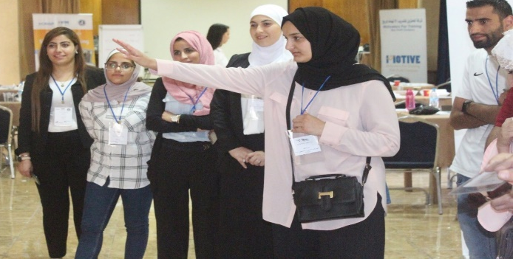
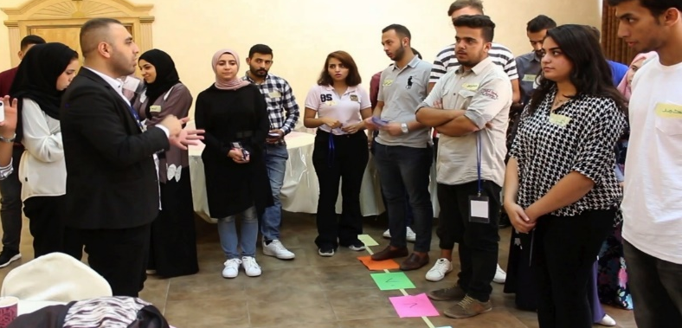
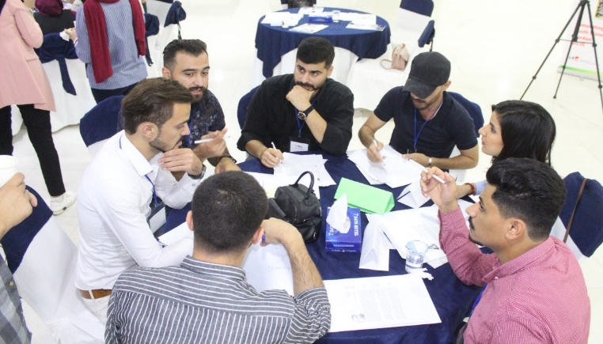
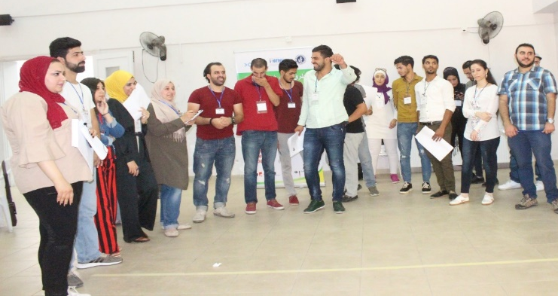
أماكن تنفيذ اللعبة
عمان
الزرقاء
إربد
عجلون

Slide 16
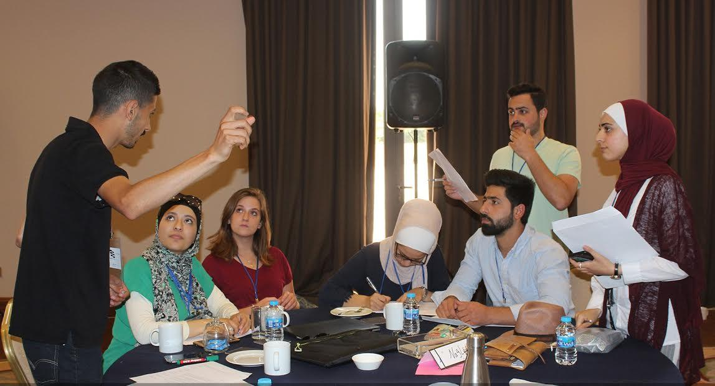
قصص نجاح

Slide 17
رؤية شباب الأردن ۲۰۳۰

Slide 18
التحديات
البطالة
التعليم
المشاركة
الوضع المأمول
(الرؤية)
التحديات

Slide 19
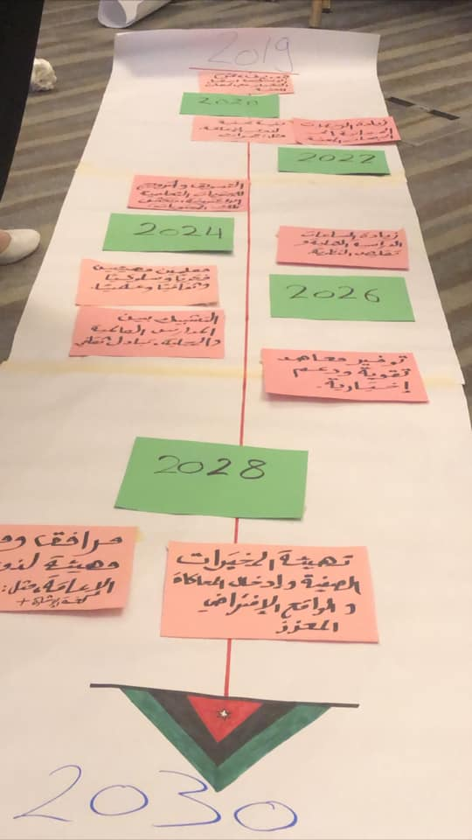
مخرجات الورشة
الرؤية
معالم رئيسية
خارطة الطريق

Slide 20
الاستراتيجية الوطنية للشباب 2019 - 2025
أهداف التنمية المستدامة
رؤية شباب الأردن 2030

Slide 21
خطوات
المحور 1 الشباب والتعليم والتكنولوجيا
المحور 4
إدارة المبادرات والتنمية المجتمعية
المحور 6
الشباب وريادة الأعمال والتمكين الاقتصادي
رؤية الأردن
2030

Slide 22
رؤية الأردن 2030
المشاركة
مجتمع أردني واعي، فاعل، ومشارك في وضع القرار في ظل مساحات امنة، ومؤثرعلى مختلف المستويات محلياً ودولياً.

Slide 23
رؤية الأردن 2030
البطالة
أردن ريادي مبتكر خلاق لفرص العمل ومحتضن الاستثمارات

Slide 24
رؤية الأردن 2030
التعليم
تعليم ابتكاري ريادي شامل ومعاصر

